Slide 1
198221638
145939723
บทเรียนที่
งานฝาสูบและลิ้น
8
Marketer Personality Development

Slide 2
Marketer Personality Development
PERSONALITY DEVELOPMENT
199370025
Diesel Engine Job
สาระการเรียนรู้
จุดประสงค์การเรียนรู้
1
ฝาสูบและลิ้น
งานบริการฝาสูบและลิ้น
1
อธิบายเกี่ยวกับโครงสร้างและหน้าที่ของฝาสูบและลิ้น เพื่อให้เข้าใจการทำงานของระบบได้
ใช้เครื่องมือและอุปกรณ์เพื่อถอดประกอบฝาสูบและลิ้นได้อย่างถูกต้อง
ประยุกต์ใช้ความรู้เกี่ยวกับฝาสูบและลิ้น เพื่อตรวจสอบและวิเคราะห์ปัญหาได้
ใช้เครื่องมือวัดละเอียดเพื่อตรวจสอบเพลาลูกเบี้ยวรวมถึงสภาพและระยะห่างของลิ้นและสปริงลิ้นได้อย่างแม่นยำ
มีเจตคติและกิจนิสัยที่ดีในการปฏิบัติงานด้วยความรอบคอบ และปลอดภัย
ประยุกต์ใช้ความรู้เพื่อบำรุงรักษาฝาสูบและลิ้นได้อย่างถูกต้องตามหลักวิชาการ
2
2
3
4
5
6
Marketer Personality Development

Slide 3
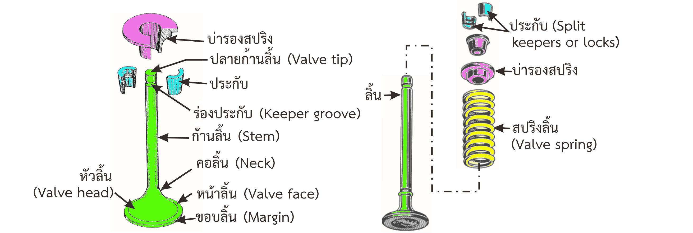
หลักพื้นฐานของงานบริการ
ฝาสูบและลิ้น
1.
ฝาสูบมีหน้าที่ปิดเสื้อสูบตอนบนทั้งหมด เพื่อป้องกันอากาศ ไอดี หรือแก๊ส ไม่ให้ออกจากห้องเผาไหม้โดยมีปะเก็นฝาสูบกั้นอยู่ระหว่างกลาง ภายในฝาสูบจะติดตั้งลิ้น สปริงลิ้น หัวฉีด หัวเผา ห้องเผาไหม้ช่วย กระเดื่องกดลิ้น เพลาลูกเบี้ยว และลูกถ้วยกดลิ้น ลิ้นจะถูกล็อกอยู่ในฝาสูบด้วยประกับ ลิ้นมีอยู่ 2 ชนิด คือ ลิ้นไอดีและลิ้นไอเสีย ลิ้นไอดีทำหน้าที่เปิดให้อากาศ (เครื่องยนต์ดีเซล) หรือไอดี (เครื่องยนต์แก๊สโซลีน) เข้าไปในกระบอกสูบในจังหวะดูด ส่วนลิ้นไอเสียมีหน้าที่เปิดให้ไอเสียที่เกิดจากการเผาไหม้ออกสู่บรรยากาศภายนอกในจังหวะคาย ลิ้นทั้งสองจะถูกควบคุมโดยกลไกยกลิ้น และจะทำงานอยู่ตลอดเวลาเมื่อเครื่องยนต์ทำงาน ลักษณะของลิ้น (รูปที่ 8.1)
1
เพิ่มคุณค่าให้กับตนเอง
2
มีอำนาจในการดึงดูด
3
ก่อให้เกิดสุขภาพจิตที่ดี
1.1 ความรู้เกี่ยวกับบุคลิกภาพภายนอก
1.1
ความสัมพันธ์ระหว่างอัตราส่วน การอัดกับความดันในกระบอกสูบ
รูปที่ 8.1 ลักษณะของลิ้น

Slide 4
1.2
วัฏจักรการทำงานของเครื่องยนต์ดีเซล 4 จังหวะ (Four-Stroke Diesel Cycle)
หลักพื้นฐานของงานบริการ
การแสดงออกของบุคลิกภาพที่เด่นชัดกระทำได้ ดังนี้
66568899
ลิ้นติดตาย
ลิ้นติดตายมีสาเหตุมาจากยางเหนียวหรือตะกอนสะสมของคาร์บอนบนก้านลิ้น ถ้าระยะห่างระหว่างก้านลิ้นกับปลอกนำลิ้นมากเกินไป (ปลอกนำลิ้นสึกหรอ) จะทำให้มีตะกอนคาร์บอนสะสมบนลิ้นและก้านลิ้น การติดตายของลิ้นอาจเกิดจากก้านลิ้นคดซึ่งมีผลมาจากลิ้นร้อนจัดเกินไป ลิ้นเยื้องศูนย์จากบ่าลิ้น หรือสปริงตาย (สปริงโก่งตัวทำให้เกิดการติดบนก้านลิ้น) นอกจากนี้การติดตายของลิ้นอาจมีสาเหตุมาจากการขาดนํ้ามันหล่อลื่น บางครั้งลิ้นอาจติดตายเฉพาะเมื่อเครื่องยนต์มีอุณหภูมิตํ่าแต่จะทำงานได้ปกติเมื่อเครื่องยนต์มีอุณหภูมิสูงขึ้น
1
เพิ่มคุณค่าให้กับตนเอง
1
ตำแหน่งบรรจุนํ้ามัน ลูกปั๊มจะถูกดันลงสู่ตำแหน่งศูนย์ตายล่างด้วยแรงดันของสปริงลูกปั๊ม นํ้ามันที่มีความดัน ซึ่งถูกส่งมาจากปั๊มความดันตํ่าจะถูกส่งผ่านมาทางช่องทางเข้านํ้ามัน และมาบรรจุในห้องลูกปั๊ม ซึ่งอยู่ส่วนบนสุดของลูกปั๊ม เมื่อลูกปั๊มเคลื่อนที่ตํ่าสุด ก็เป็นการสิ้นสุดจังหวะบรรจุนํ้ามัน
ตำแหน่งเริ่มส่งนํ้ามัน เมื่อลูกปั๊มเคลื่อนที่ขึ้น ทำให้ผิวด้านข้างของลูกปั๊มปิดช่องทางเข้านํ้ามันที่กระบอกปั๊ม นํ้ามันที่อยู่ส่วนบนหัวของลูกปั๊มก็จะมีความดันสูงพร้อมที่จะส่งไปยังหัวฉีด ตำแหน่งส่งนํ้ามัน นํ้ามันซึ่งมีความดันมากกว่าแรงสปริงของลิ้นส่งจึงถูกส่งผ่านลิ้นส่งเพื่อไปยังหัวฉีด
ตำแหน่งส่งนํ้ามัน นํ้ามันซึ่งมีความดันมากกว่าแรงสปริงของลิ้นส่งจึงถูกส่งผ่านลิ้นส่งเพื่อไปยังหัวฉีด
ตำแหน่งสิ้นสุดจังหวะส่งนํ้ามัน เมื่อบ่าควบคุมที่ลูกปั๊มตรงกับช่องระบายนํ้ามัน ส่งผลให้นํ้ามันบนหัวลูกปั๊มไหลผ่านบ่าควบคุมในแนวตั้งออกช่องระบายนํ้ามันสู่ห้องนํ้ามัน
2
มีอำนาจในการดึงดูด
รูปที่ 6.2 ภาพตัดส่วนประกอบหลัก 5 ส่วนของปั๊มฉีดนํ้ามันเชื้อเพลิงจานจ่ายแบบ วีอี
2
3
ก่อให้เกิดสุขภาพจิตที่ดี
ลิ้นไหม้
ลิ้นไหม้ส่วนใหญ่มักจะเกิดกับลิ้นไอเสีย อย่างไรก็ตาม ปัญหาก็อาจเกิดกับลิ้นไอดีได้เช่นกัน สภาพใดก็ตามที่ทำให้ไอดีร้อนจัดเกินไปหรือทำให้ลิ้นปิดไม่สนิทอาจทำให้ลิ้นไหม้ได้ การปิดไม่สนิทของลิ้นกับบ่าลิ้นมีผลเสียต่อการถ่ายเทความร้อนจากลิ้นไปยังบ่าลิ้น และยังมีแก๊สร้อนผ่านช่องว่างนั้นอีกด้วย สิ่งเหล่านี้ทำให้ลิ้นร้อนกว่าปกติการถ่ายเทความร้อนของลิ้นไม่สะดวก ยังมีสาเหตุมาจากปลอกนำลิ้นสึกหรอและยังนำไปสู่การแตกหักของลิ้น การอุดตันช่องทางของนํ้าหล่อเย็นบริเวณโดยรอบลิ้นก็เป็นสาเหตุอย่างหนึ่งซึ่งจะนำไปสู่การเกิดความร้อนขึ้นบางแห่ง จุดร้อนทำให้บ่าลิ้นบิดตัว ลิ้นปิดไม่สนิท ลิ้นร้อนจัด การบิดตัวของบ่าลิ้นอาจเนื่องมาจากขันโบลท์ยึดฝาสูบไม่เหมาะสม สาเหตุอื่น ๆ ที่ทำให้ลิ้นปิดเข้าที่ไม่สนิทยังมีอีก ได้แก่ สปริงลิ้นตาย หรืออ่อนมากเกินไป หรือระยะห่างลิ้นไม่ถูกต้อง
สรุป ในจังหวะดูด ลูกสูบเคลื่อนที่ลง ลิ้นไอดีเปิด (การทำงานจริง ลิ้นไอดีเปิดก่อนศูนย์ตายบน) ลิ้นไอเสียปิด เพลาข้อเหวี่ยงหมุนไปเป็นมุมประมาณ 180 องศา
3
4
การถอดเฟืองไทมิง และตรวจสอบชิ้นส่วน

Slide 5
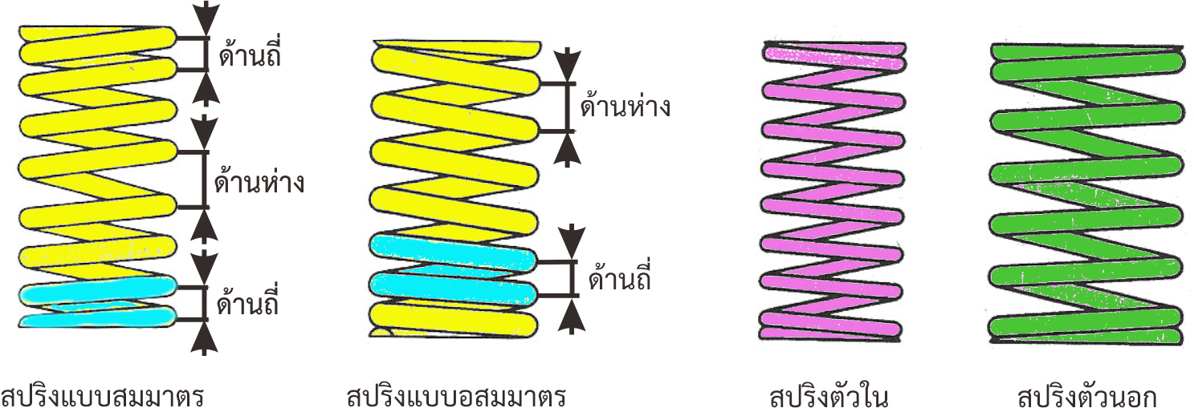
ห้องเผาไหม้ที่นิยมใช้ในเครื่องยนต์ดีเซล มีดังนี้
1
เพิ่มคุณค่าให้กับตนเอง
2
มีอำนาจในการดึงดูด
3
ก่อให้เกิดสุขภาพจิตที่ดี
สปริงลิ้น (Valve Spring)
1
ตำแหน่งไม่จ่ายนํ้ามัน (Non delivery) เฟืองสะพานเคลื่อนที่ไปทางซ้าย ขณะเดียวกันก็พาลูกปั๊มหมุนไปด้วย จนบ่าควบคุมในแนวตั้ง (Vertical slot) ตรงกับช่องทางระบายนํ้ามัน ในตำแหน่งนี้ ลูกเบี้ยวจะส่งแรงผ่านมาถึงลูกปั๊มให้เคลื่อนที่ถึงตำแหน่งสูงสุด นํ้ามันในกระบอกปั๊มจะไหลผ่านบ่าควบคุมในแนวตั้งออกช่องระบายนํ้ามันไปยังห้องนํ้ามัน ส่งผลให้ไม่มีการจ่ายนํ้ามัน
ตำแหน่งจ่ายนํ้ามันบางส่วน (Partial Delivery) เฟืองสะพานเคลื่อนที่ไปทางขวา ขณะเดียวกันก็พาลูกปั๊มหมุนไปด้วย บ่าควบคุมในแนวตั้งจะไม่ตรงกับช่องระบายนํ้ามัน เมื่อลูกเบี้ยวบนเพลาปั๊มส่งผ่านแรงไปจนถึงลูกปั๊ม ส่งผลให้มีการจ่ายปริมาณนํ้ามันไปยังหัวฉีด จนกระทั่งบ่าควบคุมของลูกปั๊มตรงกับช่องระบายนํ้ามัน ก็เป็นการสิ้นสุดการจ่ายนํ้ามัน ระยะการจ่ายนํ้ามันเท่ากับระยะ A
ตำแหน่งจ่ายนํ้ามันสูงสุด (Maximum Delivery) เฟืองสะพานเคลื่อนที่ไปทางขวา ขณะเดียวกันก็พาลูกปั๊มหมุนไปด้วย ส่งผลให้การจ่ายปริมาณนํ้ามันเพิ่มขึ้น ระยะการจ่ายนํ้ามันเท่ากับระยะ B
สปริงลิ้น เป็นสปริงแบบกด (Compression spring) ทำหน้าที่ดันลิ้นกลับ ทำให้หน้าลิ้นปิดแนบสนิทกับบ่าลิ้น เพื่อป้องกันไม่ให้แรงดันภายในกระบอกสูบรั่วออกทางหน้าสัมผัสลิ้นกับบ่าลิ้น โดยทั่วไปเครื่องยนต์จะมีสปริงหนึ่งตัวต่อลิ้น มีบ้างที่ใช้สปริงสองตัวต่อลิ้น โดยใช้ตัวเล็กสวมอยู่ภายในตัวใหญ่ (รูปที่ 8.4) ความแข็งของสปริงลิ้นมีผลต่อประสิทธิภาพของเครื่องยนต์ ถ้าความแข็งของสปริงลดลงหรือล้าเกินไป จะทำให้ความรวดเร็วในการดึงลิ้นกลับไม่ดีโดยเฉพาะความเร็วรอบเครื่องยนต์สูง หรือบางครั้งอาจจะทำให้ลิ้นค้างได้ การที่สปริงลิ้นล้าเกินไป ก็เนื่องจากได้รับความร้อนนานเกินไปเป็นประจำ จะมีผลทำให้ ลิ้นเต้น และมีเสียงดัง สปริงลิ้นจะต้องอยู่ในแนวตั้งฉาก ไม่เอียงออกจากแนวฉาก เพราะถ้าเอียง จะทำให้การดึงลิ้นกลับเอียงไปด้วย ส่งผลให้ปลอกนำลิ้นสึกหรอเร็วกว่าปกติ และทำให้การขึ้นลงของลิ้นเกิดการสะบัด
2
3
4
รูปที่ 1.9 ลักษณะของห้องเผาไหม้แบบโดยตรงรูปแบบต่าง ๆ
รูปที่ 8.4 ลักษณะของสปริงลิ้น

Slide 6
ห้องเผาไหม้ที่นิยมใช้ในเครื่องยนต์ดีเซล มีดังนี้
1
เพิ่มคุณค่าให้กับตนเอง
2
มีอำนาจในการดึงดูด
3
ก่อให้เกิดสุขภาพจิตที่ดี
งานบริการฝาสูบและลิ้น
2.
2.1
ชุดลูกปั๊ม (Plunger)
ขั้นตอนการปฏิบัติงานบริการฝาสูบและลิ้น
ก.
ตำแหน่งเปิดสวิตช์กุญแจ เมื่อเปิดสวิตช์กุญแจ กระแสไฟจะไหลผ่านเข้าไปในขดลวดแม่เหล็ก ทำให้เกิดอำนาจแม่เหล็ก แกนแม่เหล็กจะถูกดูดขึ้น นํ้ามันจากในเรือนปั๊มฉีดนํ้ามันเชื้อเพลิงจะไหลผ่านช่องทางเข้านํ้ามัน และเข้าร่องนํ้ามันที่ลูกปั๊ม
ตำแหน่งปิดสวิตช์กุญแจ เมื่อปิดสวิตช์กุญแจ กระแสไฟจะไม่ไหลเข้าไปในขดลวดแม่เหล็ก ทำให้ไม่เกิดอำนาจแม่เหล็ก สปริงจะดันแกนแม่เหล็กให้เคลื่อนที่ลงปิดช่องทางเข้านํ้ามัน นํ้ามันไม่สามารถเข้าไปห้องความดันสูงได้เครื่องยนต์จึงดับลง
การบริการฝาสูบเป็นงานบริการด้านบนของเครื่องยนต์ (Top overhaul engine) การบริการลักษณะนี้ไม่จำเป็นต้องนำเครื่องยนต์ออกจากตัวถังรถยนต์ สามารถบริการบนตัวรถยนต์ได้ การถอด ฝาสูบมาบริการมีหลายสาเหตุด้วยกัน เช่น ฝาสูบเกิดการบิดตัวเนื่องจากเครื่องยนต์มีความร้อนสูงกว่าปกติ ปะเก็นฝาสูบไหม้ควันไอเสียมีสีขาวเนื่องจากนํ้ามันเครื่องรั่วผ่านซีลก้านลิ้นหรือหมวกวาล์วเข้าห้องเผาไหม้ หรือระบบกลไกของลิ้นมีปัญหา
กลไกยกลิ้นที่ติดตั้งอยู่บนฝาสูบ จะมี 2 แบบ คือ แบบลิ้นเหนือสูบ (OHV) และแบบเพลาลูกเบี้ยวเหนือสูบ (OHC) การบริการฝาสูบที่มีกลไกยกลิ้นทั้งสองแบบดังกล่าว จะมีความแตกต่างกัน ในที่นี้จะกล่าวถึงขั้นตอนการบริการฝาสูบแบบเพลาลูกเบี้ยวเหนือสูบ (OHC) เนื่องจากแบบนี้เป็นที่นิยมใช้กันมาก ขั้นตอนการปฏิบัติ มีดังนี้
ข.
รูปที่ 7.2 ภาพตัดส่วนประกอบของลูกปั๊ม และกระบอกปั๊ม
เสื้อสูบ (Cylinder Block)
รูปที่ 1.9 ลักษณะของห้องเผาไหม้แบบโดยตรงรูปแบบต่าง ๆ
1
ถอดขั้วลบ (-) ของแบตเตอรี่ออกก่อนปฏิบัติงาน ทั้งนี้ เพื่อป้องกันการลัดวงจรของระบบไฟฟ้า
ถ่ายนํ้าหล่อเย็นออกจากหม้อนํ้า
2
การทำงานของขดลวดตัดนํ้ามัน

Slide 7
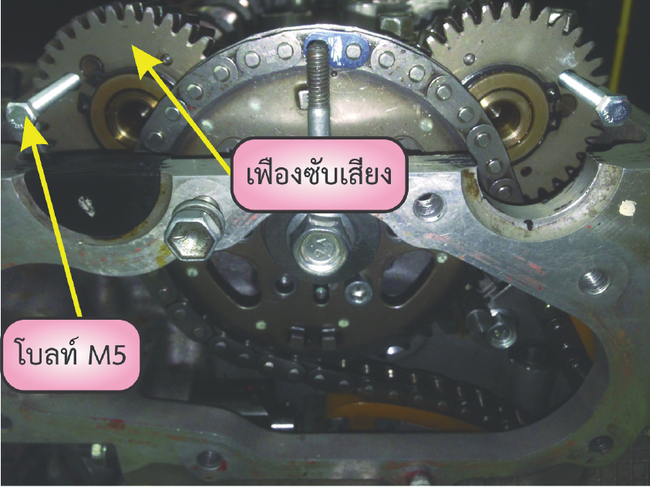
ห้องเผาไหม้ที่นิยมใช้ในเครื่องยนต์ดีเซล มีดังนี้
1
เพิ่มคุณค่าให้กับตนเอง
2
มีอำนาจในการดึงดูด
3
ก่อให้เกิดสุขภาพจิตที่ดี
3
ถ่ายนํ้ามันเครื่อง
ถอดท่อนํ้ามันความดันสูง
ถอดท่อไอเสีย และท่อร่วมไอเสีย
ถอดท่อร่วมไอดี
10
ถอดชุดเพลาลูกเบี้ยว
10.1 หมุนเครื่องยนต์ให้สูบที่ 1 อยู่ในตำแหน่ง TDC จังหวะอัด
10.2 ถอดโบลท์แผ่นกั้นนํ้ามันและถอดแผ่นกั้นนํ้ามันออก
10.3 ประกอบโบลท์ M5 เข้ากับเฟืองซับเสียง (รูปที่ 8.8)
4
2.2
ชุดลิ้นส่ง (Delivery Valve)
5
6
ปั๊มป้อนแบบนี้จะติดตั้งอยู่ด้านหน้าภายในเรือนปั๊มฉีดนํ้ามันเชื้อเพลิง (รูปที่ 6.3) และสวมอยู่บนเพลาขับ ทำหน้าที่ดูดนํ้ามันจากถังนํ้ามันเชื้อเพลิงผ่านหม้อดักนํ้าและกรองนํ้ามันเชื้อเพลิงแล้วส่งเข้าไปภายในเรือนปั๊มฉีดนํ้ามันเชื้อเพลิง นอกจากนี้ ยังช่วยส่งนํ้ามันไปหล่อลื่นชิ้นส่วนที่เคลื่อนที่อีกด้วย ปั๊มป้อนแบบใบพัดประกอบด้วยโรเตอร์ (Rotor) ใบพัด (Blade) จำนวน 4 ใบ วงแหวนเยื้องศูนย์ (Eccentric ring) และฝาปิด (Support ring) (รูปที่ 6.4)
7
ถอดฝาครอบลิ้น และปะเก็น
ถอดหัวฉีด
ถอดหัวเผา (คลายนอตสะพานไฟ ถอดสะพานไฟ และถอดหัวเผาออก)
8
10.4 ถอดประกับเพลาลูกเบี้ยวและเพลาลูกเบี้ยวออก
10.4.1 ถอดประกับเพลาลูกเบี้ยว ให้คลายโบลท์ทีละน้อยเท่า ๆ กันทุกตัว สลับกันไปหลาย ๆ ครั้งเรียงตามลำดับหมายเลข (รูปที่ 8.9) จากนั้น ถอดประกับเพลา ลูกเบี้ยวออกและจัดเรียงให้เรียบร้อย
10.4.2 ถอดเพลาลูกเบี้ยวออกและจัดเรียงให้เรียบร้อย
9
เสื้อสูบ (Cylinder Block)
รูปที่ 1.9 ลักษณะของห้องเผาไหม้แบบโดยตรงรูปแบบต่าง ๆ
รูปที่ 8.8 ประกอบโบลท์ M5 เข้ากับเฟืองซับเสียง

Slide 8
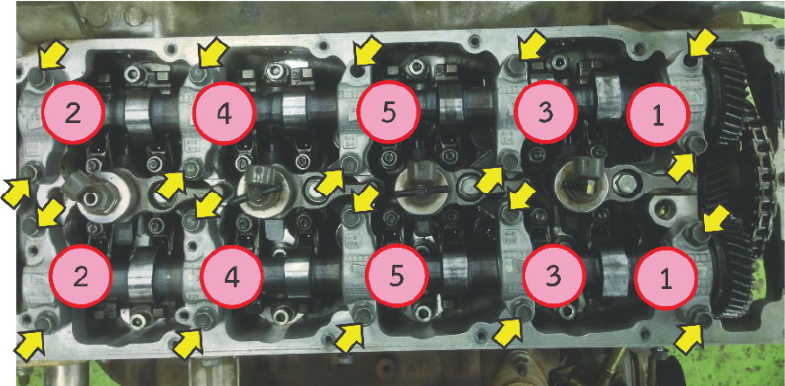
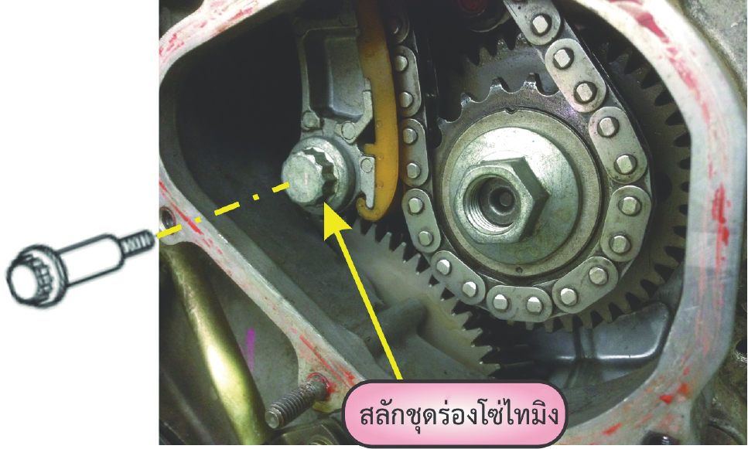
ห้องเผาไหม้ที่นิยมใช้ในเครื่องยนต์ดีเซล มีดังนี้
1
เพิ่มคุณค่าให้กับตนเอง
2
มีอำนาจในการดึงดูด
3
ก่อให้เกิดสุขภาพจิตที่ดี
11
ถอดกระเดื่องกดลิ้น และจัดเรียงให้เรียบร้อยตามตำแหน่งสูบของเครื่องยนต์
12
ถอดโซ่ไทมิง
12.1 ถอดฝาครอบแผ่นเก็บเสียง ถอดฝาครอบเฟืองโซ่ไทมิงด้านบน ถอดฝาครอบเฟืองโซ่ไทมิงด้านล่าง (รูปที่ 8.10)
12.2 ถอดชุดตัวดันโซ่ไทมิง (รูปที่ 8.11)
12.3 ถอดโบลท์ยึดชุดเฟืองพ่วง (รูปที่ 8.12)
12.4 ถอดสลักชุดร่องดันโซ่ไทมิง และ ดันตัวชุดร่องดันโซ่ไทมิงขึ้นด้านบน
12.5 ถอดโซ่ไทมิงออก ปลดโซ่ไทมิงออกจากเฟืองขับโซ่ของปั๊มนํ้ามันเชื้อเพลิง (รูปที่ 8.13) จากนั้นดึงชุดเฟืองโซ่ไทมิงขึ้นทางด้านบน (รูปที่ 8.14)
12.6 ถอดชุดร่องดันโซ่ไทมิงขึ้นด้านบน
12.7 ถอดโบลท์ยึดแผ่นประคองโซ่ไทมิงและถอดแผ่นประคองโซ่ไทมิงออก
2.2
ชุดลิ้นส่ง (Delivery Valve)
ปั๊มป้อนแบบนี้จะติดตั้งอยู่ด้านหน้าภายในเรือนปั๊มฉีดนํ้ามันเชื้อเพลิง (รูปที่ 6.3) และสวมอยู่บนเพลาขับ ทำหน้าที่ดูดนํ้ามันจากถังนํ้ามันเชื้อเพลิงผ่านหม้อดักนํ้าและกรองนํ้ามันเชื้อเพลิงแล้วส่งเข้าไปภายในเรือนปั๊มฉีดนํ้ามันเชื้อเพลิง นอกจากนี้ ยังช่วยส่งนํ้ามันไปหล่อลื่นชิ้นส่วนที่เคลื่อนที่อีกด้วย ปั๊มป้อนแบบใบพัดประกอบด้วยโรเตอร์ (Rotor) ใบพัด (Blade) จำนวน 4 ใบ วงแหวนเยื้องศูนย์ (Eccentric ring) และฝาปิด (Support ring) (รูปที่ 6.4)
รูปที่ 8.9 ถอดโบลท์ประกับเพลาลูกเบี้ยวเรียงตามลำดับหมายเลข
เสื้อสูบ (Cylinder Block)
รูปที่ 1.9 ลักษณะของห้องเผาไหม้แบบโดยตรงรูปแบบต่าง ๆ
รูปที่ 8.12 ถอดโบลท์ชุดเฟืองพ่วงและสลักชุดร่องดันโซ่ไทมิง

Slide 9
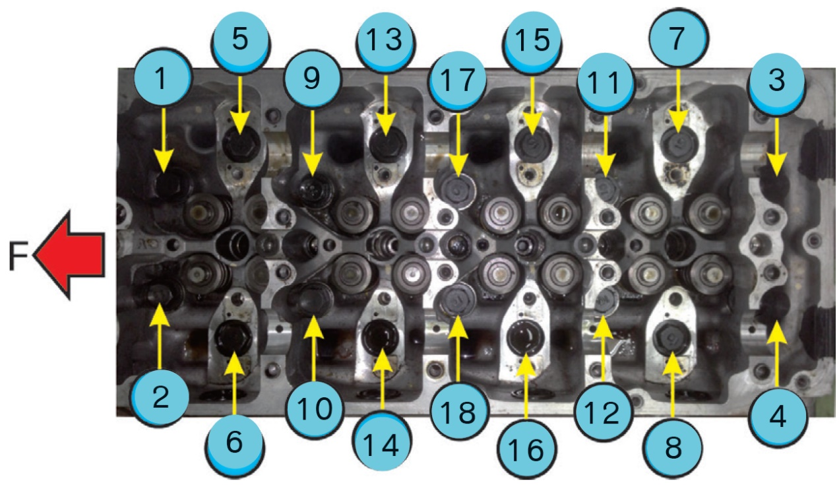
ห้องเผาไหม้ที่นิยมใช้ในเครื่องยนต์ดีเซล มีดังนี้
1
เพิ่มคุณค่าให้กับตนเอง
2
มีอำนาจในการดึงดูด
3
ก่อให้เกิดสุขภาพจิตที่ดี
13
ถอดฝาสูบ
13.1 ถอดนอต และโบลท์ยึดฝาสูบทางด้านหน้าเครื่องยนต์ (รูปที่ 8.15)
13.2 ถอดโบลท์ยึดฝาสูบ คลายโบลท์ยึดฝาสูบจากด้านนอกเข้าหาด้านในทีละน้อยเท่า ๆ กัน ทุกตัวสลับกันไป เรียงตามลำดับหมายเลข (รูปที่ 8.16) (การคลายโบลท์ฝาสูบในขณะเครื่องยนต์ร้อน อาจทำให้ฝาสูบเกิดการบิดตัวได้) จากนั้นยก ฝาสูบออกจากเสื้อสูบ และวางฝาสูบบนพื้นไม้
13.3 ถอดปะเก็นฝาสูบออก
14
ถอดลิ้นออกจากฝาสูบ
14.1 ก่อนถอดลิ้นออกจากฝาสูบ ให้ทำเครื่องหมายสูบของเครื่องยนต์ที่หัวลิ้นก่อน อาจใช้เหล็กนำศูนย์ตอกเลขจำนวนสูบ หรือใช้สีเขียนเลข โดยเรียงลำดับจากด้านหน้าเครื่องยนต์ หรือถ้าไม่ทำเครื่องหมาย เมื่อถอดลิ้นแล้ว ให้จัดเรียงไว้ในกล่องที่เตรียมไว้เฉพาะก็ได้
14.2 ถอดสปริงลิ้น
14.3 ถอดลิ้นออก
14.4 จัดเรียงชุดลิ้นให้เป็นชุด ๆ อย่าให้สลับตำแหน่งกัน
ทำความสะอาดชิ้นส่วน
ทำความสะอาดฝาสูบและชุดลิ้นด้วยนํ้ามัน ขูดเศษปะเก็น เศษผง คราบนํ้ามันเครื่อง เขม่าในท่อร่วมไอดีและไอเสีย และเศษสนิมออกให้หมด จากนั้นใช้ลมเป่าชิ้นส่วนต่าง ๆ ให้สะอาด
2.2
ชุดลิ้นส่ง (Delivery Valve)
ปั๊มป้อนแบบนี้จะติดตั้งอยู่ด้านหน้าภายในเรือนปั๊มฉีดนํ้ามันเชื้อเพลิง (รูปที่ 6.3) และสวมอยู่บนเพลาขับ ทำหน้าที่ดูดนํ้ามันจากถังนํ้ามันเชื้อเพลิงผ่านหม้อดักนํ้าและกรองนํ้ามันเชื้อเพลิงแล้วส่งเข้าไปภายในเรือนปั๊มฉีดนํ้ามันเชื้อเพลิง นอกจากนี้ ยังช่วยส่งนํ้ามันไปหล่อลื่นชิ้นส่วนที่เคลื่อนที่อีกด้วย ปั๊มป้อนแบบใบพัดประกอบด้วยโรเตอร์ (Rotor) ใบพัด (Blade) จำนวน 4 ใบ วงแหวนเยื้องศูนย์ (Eccentric ring) และฝาปิด (Support ring) (รูปที่ 6.4)
เสื้อสูบ (Cylinder Block)
15
รูปที่ 1.9 ลักษณะของห้องเผาไหม้แบบโดยตรงรูปแบบต่าง ๆ
รูปที่ 8.16 ลำดับหมายเลขการคลายโบลท์ฝาสูบ

Slide 10
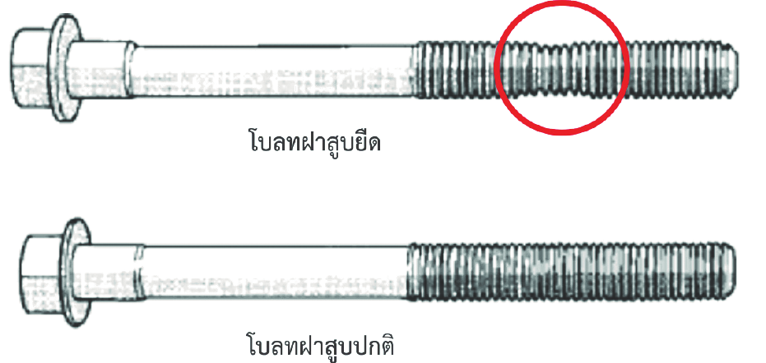
ห้องเผาไหม้ที่นิยมใช้ในเครื่องยนต์ดีเซล มีดังนี้
1
เพิ่มคุณค่าให้กับตนเอง
2
มีอำนาจในการดึงดูด
3
ก่อให้เกิดสุขภาพจิตที่ดี
16
ตรวจสอบชิ้นส่วน
16.1 ตรวจสอบฝาสูบ
16.1.1 ตรวจสอบการชำรุดของฝาสูบ
16.1.2 ตรวจสอบความโก่งของฝาสูบ
16.2.2 วัดขนาดเส้นผ่านศูนย์กลางภายในของปลอก นำลิ้น
16.2 ตรวจสอบช่องว่างก้านลิ้นกับปลอกนำลิ้น
16.2.1 ตรวจสอบขนาดเส้นผ่านศูนย์กลางของก้านลิ้น
16.2.2 วัดขนาดเส้นผ่านศูนย์กลางภายในของปลอก นำลิ้น
16.3 ตรวจสอบลิ้น
16.3.1 ตรวจสภาพทั่วไปของลิ้น
16.3.2 ตรวจสอบความหนาขอบลิ้น
16.3.3 ตรวจสอบรอยสัมผัสของหน้าลิ้นกับบ่าลิ้น
16.3.4 ตรวจสอบการจมของหัวลิ้น
16.4 ตรวจสอบสปริงลิ้น
16.4.1 ตรวจสอบความยาวอิสระสปริงลิ้น
16.4.2 ตรวจสอบความเอียงของสปริงลิ้น
16.4.3 ตรวจสอบความแข็งของสปริง
16.5 ตรวจสอบลูกเบี้ยว
16.5.1 ตรวจสอบความคดงอของเพลาลูกเบี้ยว
16.5.2 ตรวจสอบความสูงของลูกเบี้ยว
16.5.3 ตรวจสอบเส้นผ่านศูนย์กลางข้อของเพลาลูกเบี้ยว
16.6 ตรวจสอบโบลท์ฝาสูบ
2.2
ชุดลิ้นส่ง (Delivery Valve)
ปั๊มป้อนแบบนี้จะติดตั้งอยู่ด้านหน้าภายในเรือนปั๊มฉีดนํ้ามันเชื้อเพลิง (รูปที่ 6.3) และสวมอยู่บนเพลาขับ ทำหน้าที่ดูดนํ้ามันจากถังนํ้ามันเชื้อเพลิงผ่านหม้อดักนํ้าและกรองนํ้ามันเชื้อเพลิงแล้วส่งเข้าไปภายในเรือนปั๊มฉีดนํ้ามันเชื้อเพลิง นอกจากนี้ ยังช่วยส่งนํ้ามันไปหล่อลื่นชิ้นส่วนที่เคลื่อนที่อีกด้วย ปั๊มป้อนแบบใบพัดประกอบด้วยโรเตอร์ (Rotor) ใบพัด (Blade) จำนวน 4 ใบ วงแหวนเยื้องศูนย์ (Eccentric ring) และฝาปิด (Support ring) (รูปที่ 6.4)
เสื้อสูบ (Cylinder Block)
รูปที่ 8.30 ตรวจสอบโบลท์ฝาสูบ
รูปที่ 1.9 ลักษณะของห้องเผาไหม้แบบโดยตรงรูปแบบต่าง ๆ

Slide 11
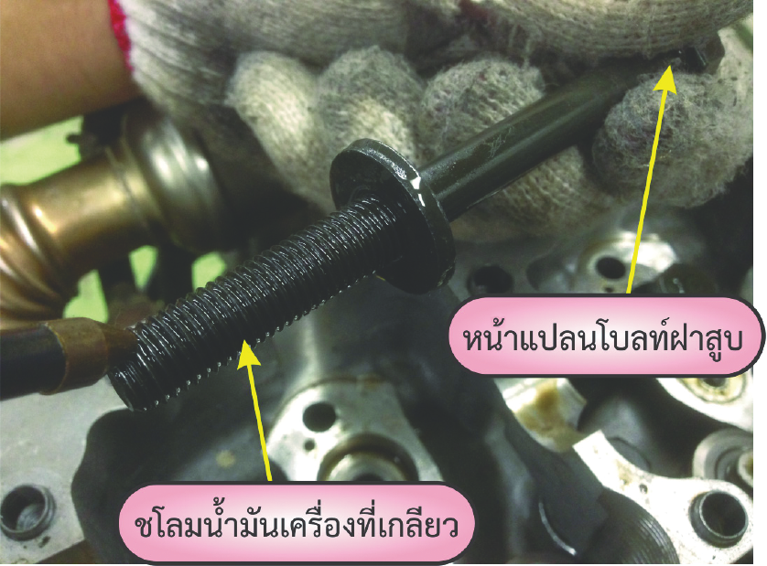
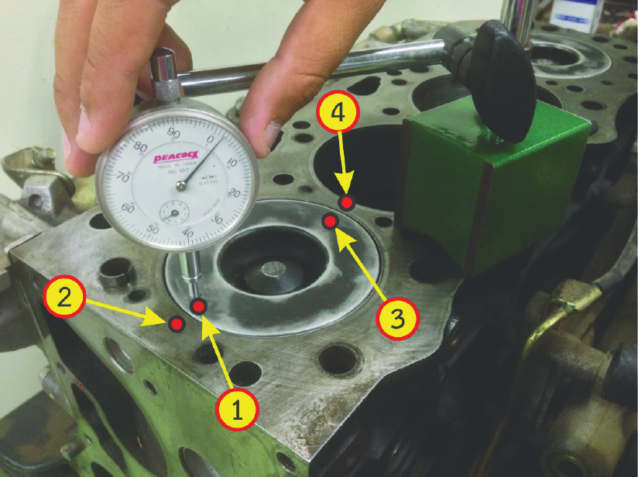
ห้องเผาไหม้ที่นิยมใช้ในเครื่องยนต์ดีเซล มีดังนี้
1
เพิ่มคุณค่าให้กับตนเอง
2
มีอำนาจในการดึงดูด
3
ก่อให้เกิดสุขภาพจิตที่ดี
17
การประกอบฝาสูบ
17.1 เปลี่ยนปะเก็น ซีลก้านลิ้นหรือหมวกวาล์ว และซีลต่าง ๆ อันใหม่
17.2 ใช้ผ้าสะอาดเช็ดสิ่งสกปรกออกจากบริเวณหน้าฝาสูบและเสื้อสูบ
17.3 ประกอบชุดลิ้นเข้ากับฝาสูบ ระวังอย่าสลับตำแหน่งของลิ้น
ประกอบฝาสูบลงบนเสื้อสูบ
18.1 ตรวจสอบระยะโผล่หัวลูกสูบ
18.1.1 ตรวจสอบระยะโผล่หัวลูกสูบของสูบที่ 1 และ 4
18.1.2 ตรวจสอบระยะโผล่ของหัวลูกสูบที่ 2 และ 3
2.2
ชุดลิ้นส่ง (Delivery Valve)
18
ปั๊มป้อนแบบนี้จะติดตั้งอยู่ด้านหน้าภายในเรือนปั๊มฉีดนํ้ามันเชื้อเพลิง (รูปที่ 6.3) และสวมอยู่บนเพลาขับ ทำหน้าที่ดูดนํ้ามันจากถังนํ้ามันเชื้อเพลิงผ่านหม้อดักนํ้าและกรองนํ้ามันเชื้อเพลิงแล้วส่งเข้าไปภายในเรือนปั๊มฉีดนํ้ามันเชื้อเพลิง นอกจากนี้ ยังช่วยส่งนํ้ามันไปหล่อลื่นชิ้นส่วนที่เคลื่อนที่อีกด้วย ปั๊มป้อนแบบใบพัดประกอบด้วยโรเตอร์ (Rotor) ใบพัด (Blade) จำนวน 4 ใบ วงแหวนเยื้องศูนย์ (Eccentric ring) และฝาปิด (Support ring) (รูปที่ 6.4)
รูปที่ 8.39 ชโลมนํ้ามันที่เกลียวและหน้าแปลนโบลท์ฝาสูบ
18.2 ประกอบปะเก็นแผ่นใหม่ลงบนเสื้อสูบ
18.3 ประกอบฝาสูบลงบนเสื้อสูบ
18.3.1 หมุนเพลาข้อเหวี่ยงให้สูบที่ 1 อยู่ตำแหน่งศูนย์ตายบน (TDC)
18.3.2 ประกอบฝาสูบลงบนเสื้อสูบ
18.3.3 ประกอบโบลท์ฝาสูบ ชโลมนํ้ามันเครื่องที่เกลียว และหน้าแปลนของโบลท์ฝาสูบเพื่อให้เกิดความคล่องตัวในการขัน
18.3.4 ขันโบลท์ฝาสูบด้วยด้ามขันทีละน้อยเท่า ๆ กัน ทุกตัวสลับกันไป เรียงตามลำดับหมายเลข จากนั้นขันโบลท์ฝาสูบตามตำแหน่ง (รูปที่ 8.40) ด้วยประแจวัดแรงบิดตามค่ากำหนด
รูปที่ 8.33 ติดตั้งไดอัลเกจเข้ากับหัวลูกสูบ
เสื้อสูบ (Cylinder Block)
รูปที่ 1.9 ลักษณะของห้องเผาไหม้แบบโดยตรงรูปแบบต่าง ๆ

Slide 12
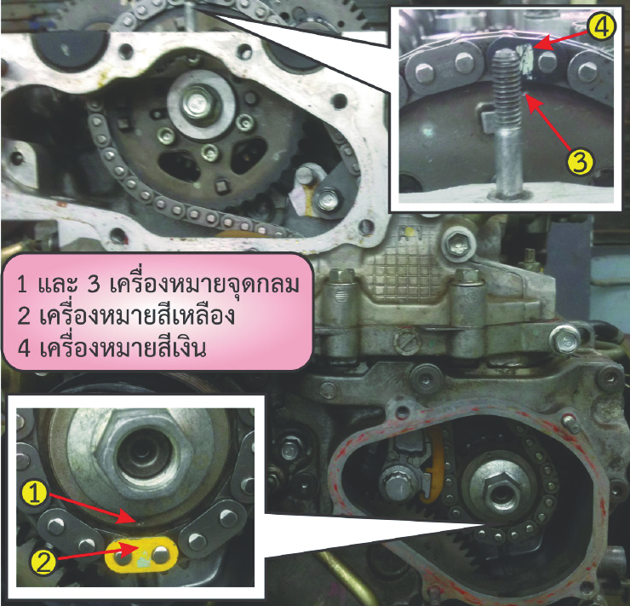
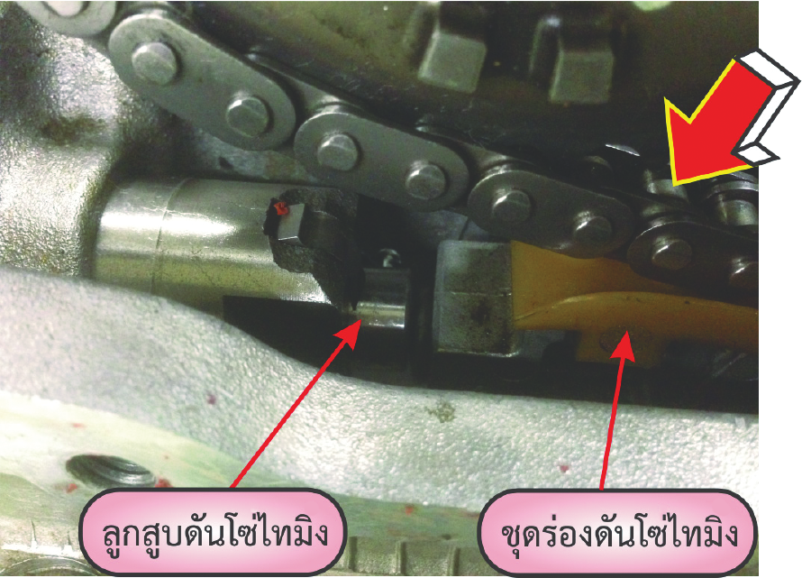
ห้องเผาไหม้ที่นิยมใช้ในเครื่องยนต์ดีเซล มีดังนี้
1
เพิ่มคุณค่าให้กับตนเอง
2
มีอำนาจในการดึงดูด
3
ก่อให้เกิดสุขภาพจิตที่ดี
18.4 ประกอบชุดกระเดื่องกดลิ้น ให้สังเกตความยาวของโบลท์กระเดื่องกดลิ้น
18.5 ประกอบแผ่นประคองโซ่ไทมิง
18.6 ประกอบชุดร่องดันโซ่ไทมิง
18.7 หมุนเครื่องยนต์ให้สูบที่ 1 อยู่ที่ตำแหน่ง TDC
18.8 ประกอบชุดเฟืองพ่วงพร้อมโซ่ไทมิง
18.8.1 ประกอบชุดเฟืองพ่วงพร้อมโซ่ไทมิง
18.8.2 จัดตำแหน่งเครื่องหมาย 2 จุด คือ ที่เฟืองโซไทมิงตัวบนตรงกับข้อโซ่ไทมิงสีเงิน และที่เฟืองโซ่ไทมิงปั๊มนํ้ามันเชื้อเพลิงตรงข้อโซ่ไทมิงสีเหลืองตรงกัน (รูปที่ 8.41)
18.9 ประกอบสลักชุดร่องดันโซ่ไทมิง
18.10 ประกอบตัวดันโซ่ไทมิง
18.10.1 กดสลักล็อก (3) และกดชุดลูกสูบ (2) ใช้ขอเกี่ยว (4) เกี่ยวเข้ากับสลัก (1) เพื่อยึดชุดลูกสูบไว้
18.10.2 ประกอบตัวดันโซ่ไทมิงพร้อมปะเก็นเข้าตำแหน่งที่ฝาสูบ
18.10.3 ปลดขอเกี่ยวล็อกตัวดันโซ่ไทมิงโดยกดบริเวณตามตำแหน่งที่ลูกศรชี้ (รูปที่ 8.44) ขอเกี่ยวล็อกจะถูกปลดออก โดยที่ชุดลูกสูบของตัวดันโซ่ไทมิงจะไปดันชุดร่องดันโซ่ไทมิง
2.2
ชุดลิ้นส่ง (Delivery Valve)
รูปที่ 8.41 ประกอบเครื่องหมายโซ่ไทมิง
ปั๊มป้อนแบบนี้จะติดตั้งอยู่ด้านหน้าภายในเรือนปั๊มฉีดนํ้ามันเชื้อเพลิง (รูปที่ 6.3) และสวมอยู่บนเพลาขับ ทำหน้าที่ดูดนํ้ามันจากถังนํ้ามันเชื้อเพลิงผ่านหม้อดักนํ้าและกรองนํ้ามันเชื้อเพลิงแล้วส่งเข้าไปภายในเรือนปั๊มฉีดนํ้ามันเชื้อเพลิง นอกจากนี้ ยังช่วยส่งนํ้ามันไปหล่อลื่นชิ้นส่วนที่เคลื่อนที่อีกด้วย ปั๊มป้อนแบบใบพัดประกอบด้วยโรเตอร์ (Rotor) ใบพัด (Blade) จำนวน 4 ใบ วงแหวนเยื้องศูนย์ (Eccentric ring) และฝาปิด (Support ring) (รูปที่ 6.4)
รูปที่ 8.39 ชโลมนํ้ามันที่เกลียวและหน้าแปลนโบลท์ฝาสูบ
เสื้อสูบ (Cylinder Block)
รูปที่ 1.9 ลักษณะของห้องเผาไหม้แบบโดยตรงรูปแบบต่าง ๆ
รูปที่ 8.44 ปลดขอเกี่ยวล็อกโซ่ไทมิง

Slide 13
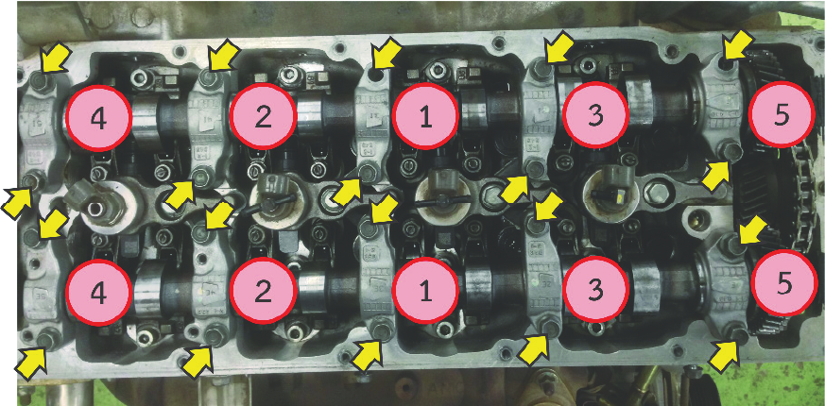
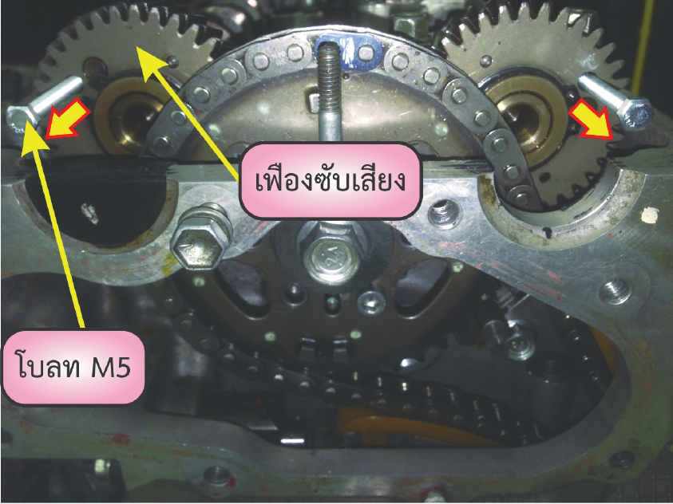
ห้องเผาไหม้ที่นิยมใช้ในเครื่องยนต์ดีเซล มีดังนี้
1
เพิ่มคุณค่าให้กับตนเอง
2
มีอำนาจในการดึงดูด
3
ก่อให้เกิดสุขภาพจิตที่ดี
18.11 ประกอบเพลาลูกเบี้ยว จัดตำแหน่งเครื่องหมายที่เฟืองเพลาลูกเบี้ยวไอดีและ เฟืองเพลาลูกเบี้ยวไอเสียอยู่ตรงกับเครื่องหมายที่เฟืองพ่วง
18.12 ประกอบประกับเพลาลูกเบี้ยว
18.12.1 ชโลมนํ้ามันเครื่องที่ช่องวางเพลาลูกเบี้ยวที่ฝาสูบ
18.12.2 จัดตำแหน่งเครื่องหมายบนเพลาลูกเบี้ยวให้ตรงกับเครื่องหมายที่ประกับเพลาลูกเบี้ยว
18.12.3 ขันโบลท์ประกับเพลาลูกเบี้ยวไอดีและไอเสียทีละด้าน โดยค่อย ๆ ขันโบลท์ทุกตัวให้เท่า ๆ กัน สลับหลาย ๆ ครั้งเรียงลำดับตามหมายเลขจนแน่น (รูปที่ 8.48) จากนั้นขันโบลท์ ด้วยประแจวัดแรงบิดตามค่ากำหนดของบริษัทผู้ผลิต
18.13 ถอดโบลท์ M5 ออกจากชุดเฟืองซับเสียงของเพลาลูกเบี้ยว (รูปที่ 8.49) กรณีที่ถอดชุดเฟืองซับเสียงออกจากเพลาลูกเบี้ยว เมื่อประกอบเฟืองเข้ากับเพลาลูกเบี้ยวจะต้องหมุนเฟืองซับเสียงในทิศทางตามเข็มนาฬิกา แล้วใช้โบลท์ M5 ล็อกเฟือง ซับเสียงไว้
18.14 หมุนเครื่องยนต์ 2 รอบ ตรวจสอบตำแหน่งเครื่องหมาย
18.15 ปรับตั้งระยะห่างลิ้น
18.16 ประกอบชิ้นส่วนต่าง ๆ ย้อนขั้นตอนการถอด ตามลำดับ
2.2
ชุดลิ้นส่ง (Delivery Valve)
ปั๊มป้อนแบบนี้จะติดตั้งอยู่ด้านหน้าภายในเรือนปั๊มฉีดนํ้ามันเชื้อเพลิง (รูปที่ 6.3) และสวมอยู่บนเพลาขับ ทำหน้าที่ดูดนํ้ามันจากถังนํ้ามันเชื้อเพลิงผ่านหม้อดักนํ้าและกรองนํ้ามันเชื้อเพลิงแล้วส่งเข้าไปภายในเรือนปั๊มฉีดนํ้ามันเชื้อเพลิง นอกจากนี้ ยังช่วยส่งนํ้ามันไปหล่อลื่นชิ้นส่วนที่เคลื่อนที่อีกด้วย ปั๊มป้อนแบบใบพัดประกอบด้วยโรเตอร์ (Rotor) ใบพัด (Blade) จำนวน 4 ใบ วงแหวนเยื้องศูนย์ (Eccentric ring) และฝาปิด (Support ring) (รูปที่ 6.4)
รูปที่ 8.48 ประกอบโบลท์ประกับเพลาลูกเบี้ยว
รูปที่ 8.39 ชโลมนํ้ามันที่เกลียวและหน้าแปลนโบลท์ฝาสูบ
เสื้อสูบ (Cylinder Block)
รูปที่ 1.9 ลักษณะของห้องเผาไหม้แบบโดยตรงรูปแบบต่าง ๆ
รูปที่ 8.49 ถอดโบลท์ M5 ออกจากเฟืองซับเสียง

